Slide 1
Le numérique, vecteur d'une appropriation collective des données environnementales ?
Renforcer le pouvoir d'agir des acteurs des territoires
IHEDATE Cycle 2025 : Adapter les territoires à +4°
Bordeaux, 6 février 2025
Jacques-François Marchandise
Projet Exploranum
Professeur associé, Université Gustave-Eiffel
Cofondateur de la FING (2000-2022)
Cofondateur et administrateur de la 27e Région
Membre du Conseil scientifique de l'IHEDATE
Chercheur et prospectiviste indépendant
jfmarchandise@fing.org
Mastodon @jfmarchandise@piaille.fr
Bluesky @jfmarchandise.bsky.social

Slide 2
connaître et mobiliser face aux transformations environnementales
Le changement climatique place les scientifiques dans une position inédite d’éclaireurs et de
vigies. Nombre d’entre eux s’engagent d’ailleurs dans la vulgarisation de leurs résultats, avec le souci de faire la part du certain, du probable, de l’incertain, et de mettre en évidence le caractère systémique des impacts.
Mais force est de constater qu’il y a loin de la mise à disposition des connaissances et des données aux actions concrètes sur le terrain.
Le dévoilement des risques affecte les valeurs des patrimoines et les coûts d’assurance, voire la possibilité même d’assurer.
Ces phénomènes amplifient l’éco-anxiété et les attitudes de déni.
Comment favoriser une vision partagée et une culture de l’adaptation parmi les élus, les entreprises et les habitants ?
Quels sont les récits et représentations de l’avenir à même d’accélérer la prise de conscience et la
mobilisation ? Et comment les promouvoir ?
Notes:
27/11/15
2
27/11/15
2

Slide 3
Numérique : pouvoir et savoir
Réseaux et médias sociaux. , conversation. Mobilisations et pollinisations.
Production de connaissances et de communs.
Numérique et territoires
Infrastructures, infostructures
Nouveaux jeux d'acteurs
Distance, Mobilités, Proximités
Hyperscalaire : articulation des échelles
L’usager est toujours local
Numérique et environnement
Numérique au service des enjeux écologiques
Empreinte environnementale du numérique
Numérique, crises, risques et incertitudes
Numérique et pouvoir d'agir
Numérique subi vs. Acteurs x Leviers
Déprise ou nouvelles prises sur la complexité
Pouvoir de / Avec / Sur
Société civile : données et associations
Notes:
27/11/15
3

Slide 4
Numérique: leviers et clés de lecture
Technologies
Avancées ou banalisées
Matérielles, logicielles, cognitives, sémantiques,…
Dispositifs socio-techniques
Informatique et réseaux
Infrastructures, plateformes,
Equipements usagers
Economie
Immatériel/ Rareté-> Abondance
Information et Services
Filière + transformations générales
Usages et pratiques
Domestiques, professionnels, publics,
Echanges, information, services, jeux,
« Culture numérique » ?
Politique et société
Education, Santé, Villes, Mobilités, énergie, Commerce, Tourisme,
Gouvernance et démocratie
Numérique au pluriel : Le numérique n’est pas seulement “un outil”,
c’est un ensemble de dispositifs intégrant technologies, économie, usages
et structurant les relations de pouvoir
Notes:
27/11/15
4
27/11/15
4

Slide 5
Données et environnement
Mesurer. Empreinte. Consommation. Air, eau.
Observer. Comprendre. Produire de la connaissance.
Biodiversité, biosphère. Anthropocène. Santé environnementale.
Réguler. Artificialisation. Réparabilité.
Agir, transformer
Mobilité/report modal. ENR.
Anticiper
Pyronear – Départs de feu dans les forêts
Outiller le plaidoyer, l’action militante
Bloom « Trawl Watch » trajectoire des bateaux de pêche.
Nourrir la démocratie écologique, le débat public
Notes:
27/11/15
5
27/11/15
5

Slide 6
Données et environnement
Open Data France : La Donnée verte
Dont inventaire de BDD environnementales
Livret Data Impact (santé, eau, chaleur urbaine, logement, énergie, mobilité)
https://opendatafrance.gitbook.io/la-donnee-verte
CGDD : EcoLab
Usages de la donnée et de l’IA /transition écologique et territoires
https://greentechinnovation.fr/data-ia-connaissance/
SGPE : Feuille de route Numérique et données /planification écologique
https://www.info.gouv.fr/grand-dossier/france-nation-verte/a-proposfeuille-de-route-numerique-donnees
Data for Good : 4000 volontaires tech au service d’associations et ONG
https://dataforgood.fr/projects
Data.gouv.fr https://www.data.gouv.fr/fr/
Notes:
27/11/15
6
27/11/15
6

Slide 7





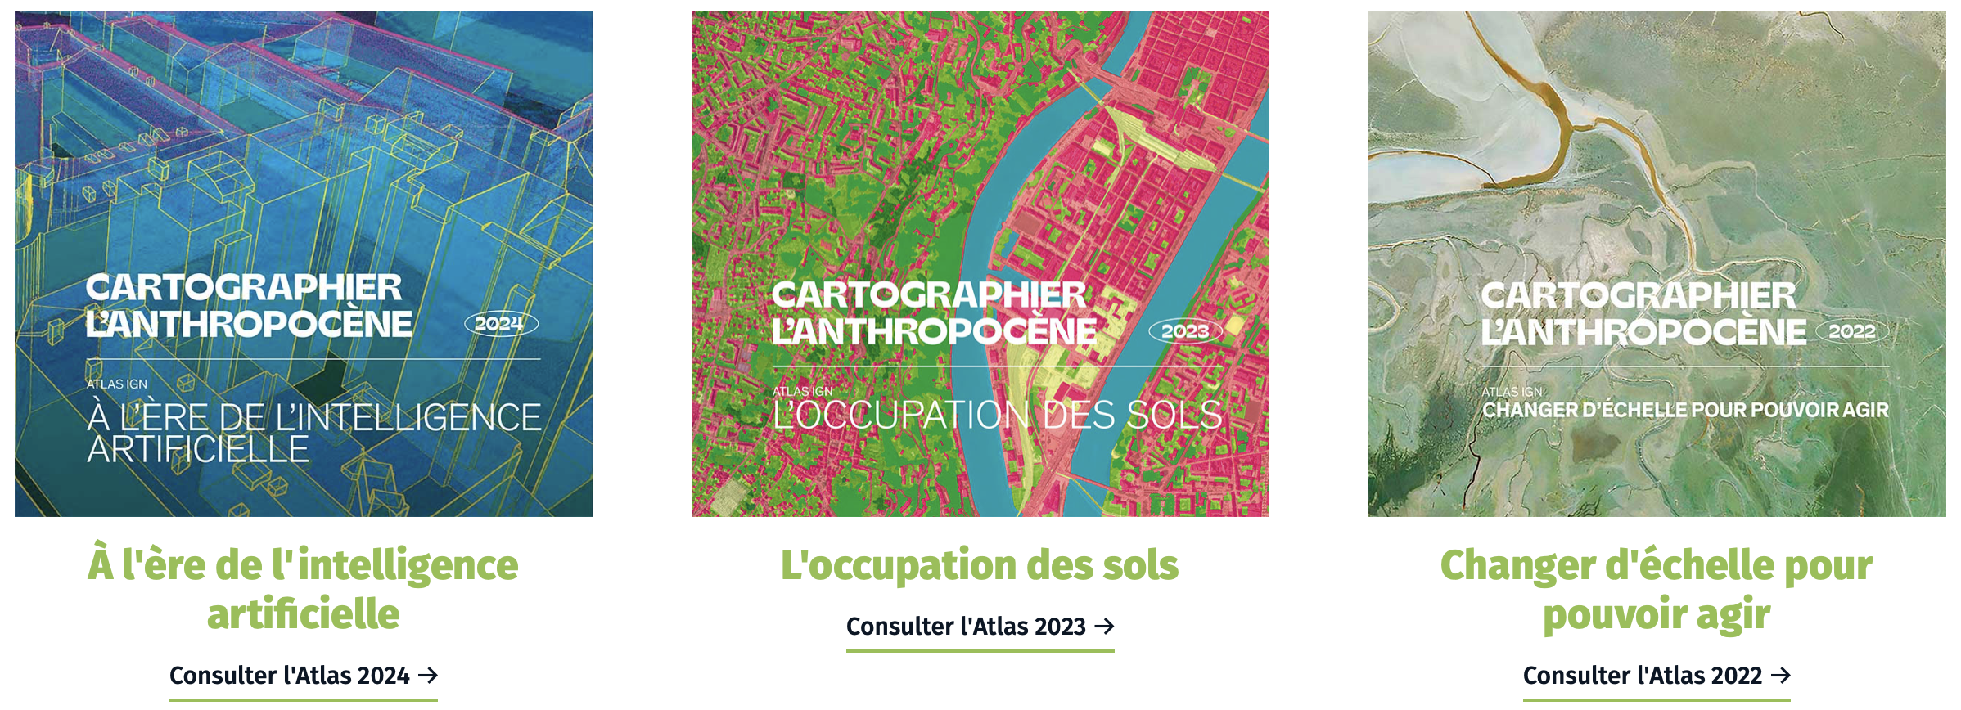
Données, environnement et dynamiques sociales
Biodiversité : oiseaux, botanique, …
Qualité de l’eau, de l’air
Vélo, mobilités
Énergie
Circuits courts, proximité
Makers, mainteneurs, réparateurs
Santé environnementale
…
Notes:
27/11/15
7
27/11/15
7

Slide 8
Numérique et données en situations de crises
Un sujet exploratoire, à rebours du numérique luxueux de nos pays en 2025
Cartographier pour s’adapter
OpenStreetMap dans l’urgence, la reconstruction, la compréhension
Quel numérique dans un monde incertain ?
Soutenabilités, fragilités
Dépendances numériques
Situations de crises
Numérique et libertés face aux limites planétaires
Capacités et résilience
Autonomie-Hétéronomie
Puissance de la tech-Capacités humaines
Notes:
27/11/15
8

Slide 9
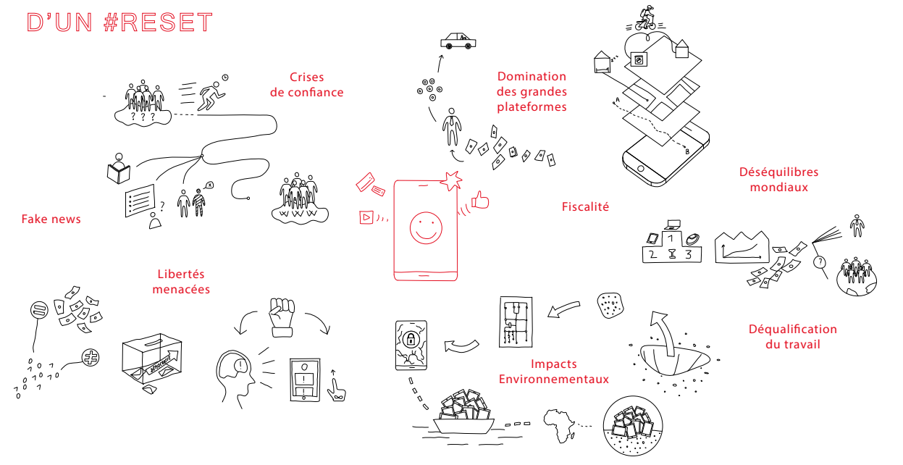
Le numérique est sur la sellette

Slide 10
Le numérique sur la sellette :
Un réquisitoire sommaire
Dématérialisation + désintermédiation + Déterritorialisation = déshumanisation
Un sentiment de déprise et de désarroi, un affaiblissement du lien aux services publics
Massification + accélération + innovation jetable ≠ démocratisation
La vitesse (supposée) construit le pouvoir et nuit à l’appropriation
Substitution : le numérique nous remplace et nous domine au lieu de nous aider
Travailleurs du clic. Recul des droits sociaux. Destruction d’emplois. Robotisation.
Numérique obligatoire + big data & IA + traçabilité ≠ libertés
Comptes en ligne et identifiants numériques. Surveillance. Modèle éco des plateformes.
Numérique illimité et permanent + techno-solutionnisme + IoT partout ≠ sobriété
Extraction minière. Irréparabilité. Obsolescence logicielle. Hyperconnexion et ébriété numérique.
Notes:
27/11/15
10

Slide 11
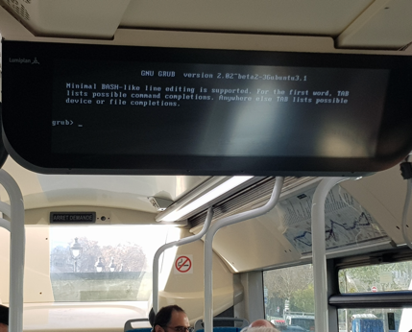
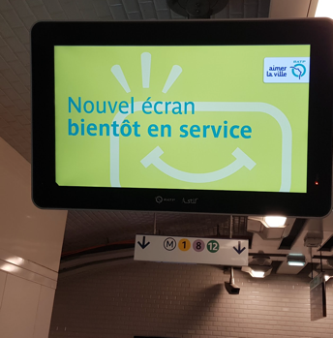
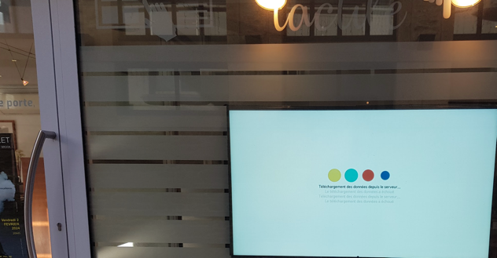
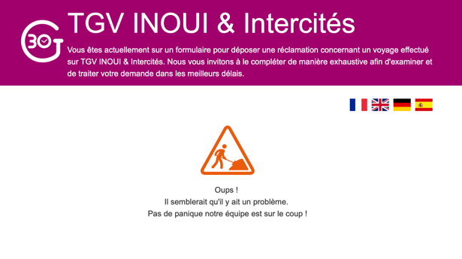
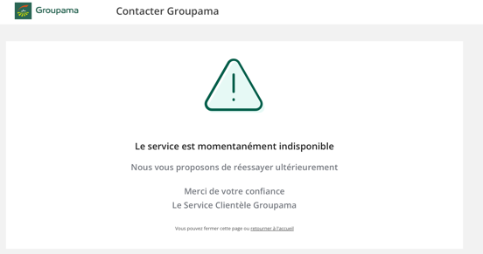
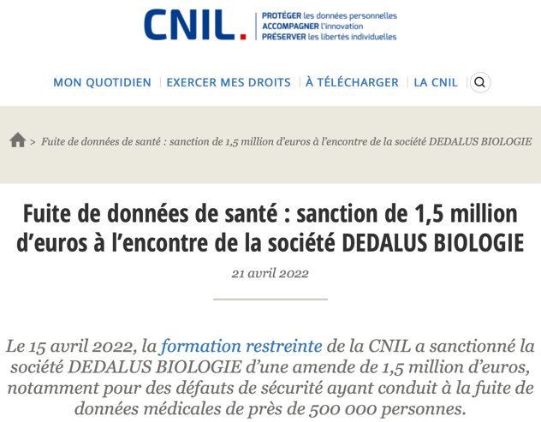
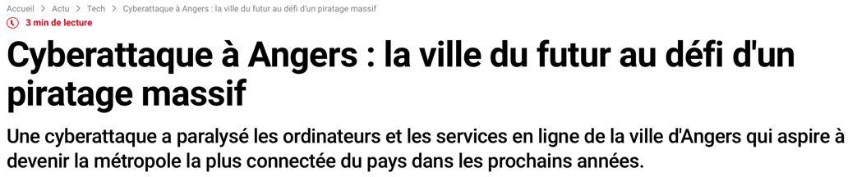
Et il est plutôt fragile : pannes, bugs, fuites, hack

Slide 12





"La transition écologique sait raconter son but, mais échoue à dessiner son chemin.
La transition numérique, c’est le contraire.
Chacune a besoin de l’autre !"
www.transitions2.net
#transitions2

Slide 13



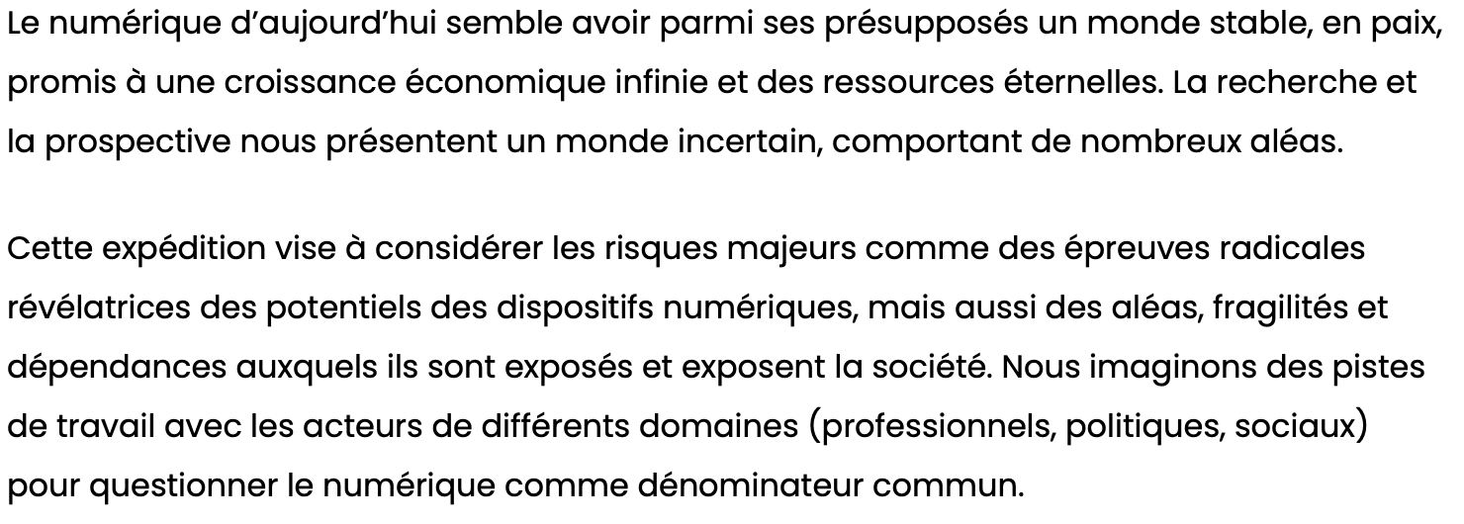

Slide 14


Sur titre
Une expédition
de la Fing
2020-2021
à découvrir :
https://fing.org/actions/numeriques-tous-risques.html

Slide 15

Constats et attentes
Constats communs
Inadaptation des systèmes de réponse aux crises majeures
Difficulté à apprendre des crises
Inadaptation des systèmes et des procédures à des risques de panne
Dépendance aux systèmes numériques et méconnaissance des alternatives non-numériques
Temporalités décalées non-prises en compte dans les systèmes multi-acteurs
Niveaux de littératie et équipements numériques très différents selon les acteurs
Idem pour la “culture du risque”
Informations inaccessibles sur les interlocuteurs pertinents
Profusion de données, d’informations, d’outils
Peu de collaboration entre métiers, procédures en silo
Attentes générales et numériques
Une coordination des acteurs : équilibre entre efficience et résilience
L’enjeu d’une communication à la fois fluide, accessible, fiable
Importance de la préparation et de l’exercice pour tous les acteurs parties prenantes dans une crise
Importance de la régularité d’usage et de mise à jour des dispositifs techniques et humains, du temps longs
Un usage plus important de capteurs et de drones
Résilience et redondance des systèmes techniques : mode dégradé, multicanaux, moyens rudimentaires, appareils spécialisés et grand public

Slide 16
Situations de crises
Sait-on faire sans le numérique, ou avec un numérique dégradé ?
  Quand les réseaux ne marchent plus (Vésubie)
  Ou menacent de ne plus marcher (annonce de coupures d'électricité en décembre 2022)
  Quand les entreprises, administrations, hôpitaux sont piratés et rançonnés
Sait-on faire avec le numérique quand il joue un rôle critique ?
Quand le télétravail est la seule solution mais les personnels n'ont pas d'ordinateur portable
Quand la décision dépend de la collecte, du partage et de l'interprétation de données
Quand il faut communiquer avec les autres acteurs et les citoyens-habitants, avant, pendant, après : les crises=des situations multi-acteurs
Peut-on faire mieux avec le numérique ?
Quand l'eau devient le problème principal, quand le préfet demande de couper les robinets mais ne dit pas sur la base de quelles données ni si nos efforts portent leurs fruits
Et les données personnelles en situation de crise ?
Contrôle des consommations, déplacements, ressources...

Slide 17
Numérique, sobriété et résilience
Des promesses...
Dépendance...
En temps de crise 2020-2021, une explosion des besoins (cloud, infra, équipements)
En temps de ressources rares, le numérique allié du contrôle de la rareté (péage pesage compteurs capteurs), plus ou moins équitable et démocratique
En trajectoire post-carbone (ou tous engagements), les data comme matière première de la mesure des démarches
Face à des défis importants, le renfort des algorithmes et IA ?
À échelles locales, le numérique facteur de maillages, de liens, d'appariements
Pollinisation des innovations écologiques, sociales, territoriales ?
Dépendance à l’énergie, à l’eau <-> dépendance au réseau, à l’IA. Du cuivre à la fibre.
Dépendance à l'extérieur et au lointain : données critiques de mon territoire, maintenance, services des plateformes mondiales
Dépendance à la complexité : maîtres d'ouvrage publics confrontés à une offre mondiale et fermée. Services de la smart city, choix d'IoT, complexité des architectures. Quelle maîtrise collective ?
Dépendance stratégique aux BigTech : enjeux de souveraineté voire « souverainisme »
Dépendance à l'innovation permanente, à la fragilité des startups ; absence de critères d'achat public
Un prix élevé : course à la performance, obsolescence logicielle des matériels, vulnérabilité des commanditaires
Notes:
17

Slide 18
Quel numérique
dans un monde incertain ?
Notes:
27/11/15
18

Slide 19
Propositions rapides
Baisser les dépendances au numérique, maintenir/restaurer les alternatives
En situations de crise (climatique, géopolitique, sanitaire), le numérique obligatoire nous fragilise, nous rend amnésiques, sans liens, sans cartes, sans accès.
=> Travailler aux rematérialisations.
Renforcer nos capabilités et notre pouvoir d’agir
Éducation populaire, démocratie technique; dispositifs et environnements capacitants
EMI : médias & info. Culture scientifique & tech. Data + IA Literacy. Culture maker.
Baisser les « exigences numériques »
En situations de difficulté ou de précarité, nous subissons de nombreuses exigences numériques et administratives. Ce ne sont pas les publics qui sont éloignés.
Faire des choix collectifs : techniques, politiques économiques et sociaux
Systèmes ouverts et standards, communs et économie de la contribution, éthique de l’innovation, écoconception et réparabilité, …
Du « toujours plus » vers le mieux voire le moins ?
Bifurcations ? Désinvestissements et démantèlements ?
Notes:
27/11/15
19

Slide 20
Capacitation et pouvoir d'agir
Numérique et développement endogène des territoires :
Dans un monde incertain, l'investissement d'avenir c'est l'humain
Développer les capabilités
Compétences, littératie
Education aux médias et à l'information
Culture scientifique et technique
Culture de la donnée
Savoir-faire techniques
Capacités de maintenance, de réparation, de réemploi (matériel, logiciel, réseau. Low tech
Et les faire vivre en réseau au sein des organisations, des métiers, du territoire
Développer le pouvoir d'agir
Pouvoir de : soutenir l'autonomie des personnes, l'équité éducative, les savoir-faire.
Pouvoir avec : investir sur les formes, les pratiques et les dynamiques collectives. Associations, coopératives. Sociabilités. Communs.
Pouvoir sur : alignement stratégique avec les défis principaux du territoire. Maîtrise d'ouvrage.
Notes:
27/11/15
20

Slide 21
Matrice capacité-résilience
caractériser la confrontation entre nos situations et les dispositifs tech
Hétéronomie :
le système « décide »
(je ne sais pas comment)
Incertitude :
Système
polyvalent et
redondant
Risque
probabilisable :
Système
optimisé
Autonomie/Capacités :
l'humain décide

Slide 22
Quel numérique au service des soutenabilités ?
Trois points d'appui
Bricolabilité : un numérique réparable, perfectible, compréhensible, appropriable par un grand nombre d'acteurs, pouvant fonctionné et s'adapter en situations contraintes et dégradées. Normes et standards ouverts, documentation, licences, développement de savoir-faire territorialisés
Gouvernabilité : un numérique choisi et pilotable par les acteurs publics et les acteurs de la société, articulant maîtrise d'ouvrage et d'usage, outillant les politiques publiques et les initiatives d'intérêt général dans un cadre de confiance et de démocratie
Proximité : un numérique décentralisé ou acentré, proche des espaces de décision et de pratiques, intégrant une approche de premier kilomètre.
  Un numérique favorisant les maillages locaux, les capacités locales d'accès aux ressources, l'articulation avec les lieux physiques et les médiations, les stratégies d'autonomie énergétique, alimentaire,...
Cf Horizons publics n° 14, printemps 2020

Slide 23
Pour quel développement des territoires ?
En question :
Fragilités numériques
Vulnérabilités administratives
Obsolescence des compétences
Dépendances technologiques
En perspective :
Numérique choisi
Maîtrise collective, gouvernabilité
Territoire capacitant
Territoire innovant
Territoire résilient
Monde incertain
Notes:
27/11/15
23

